Slide 1



Nové modulové výukové a inovativní programy - zvýšení kvality ve vzdělávání
INVESTICE DO ROZVOJE VZDĚLÁVÁNÍ
CZ.1.07/1.1.10/01.0063
Tento projekt je spolufinancován Evropským sociálním fondem a státním rozpočtem ČR

Slide 2
Jak se hlava zdobí, make -up
Vv, 7.ročník
Mgr. Zdenka Meškánová

Slide 3
Téma: Jak se hlava zdobí
Námět: Make – up
Úkol: Rozvoj vkusu, barevná harmonie
a kontrast; líčení ženy, líčení
indiána na válečné stezce
Technika: Malba temperovými barvami
na čtvrtku A4 nebo A3
Ukázky námětů:

Slide 4
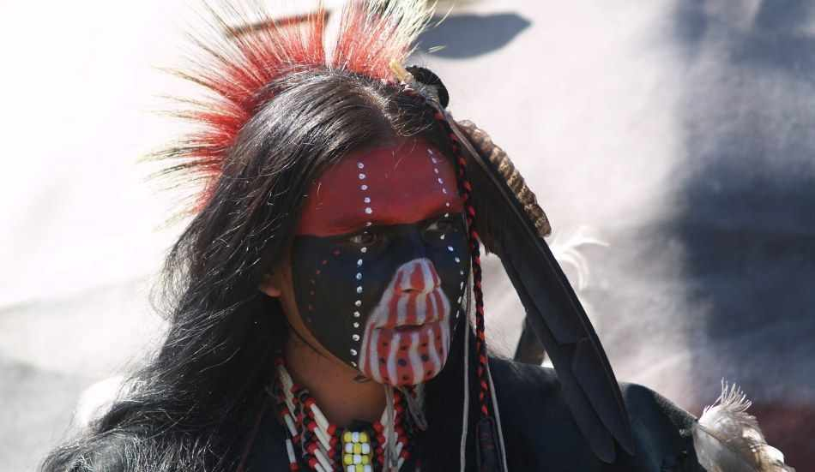
Líčení indiánů

Slide 5
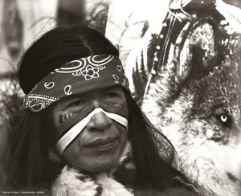

Slide 6
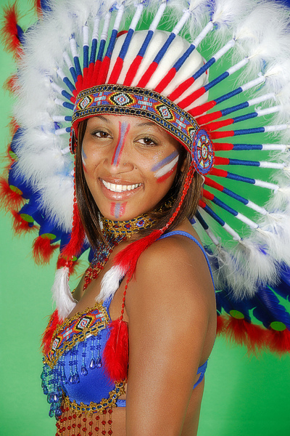

Slide 7
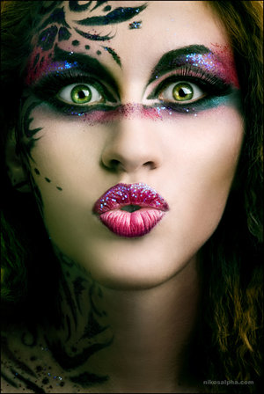
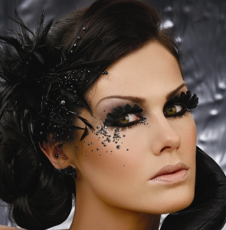
Líčení pro slavnostní příležitosti

Slide 8
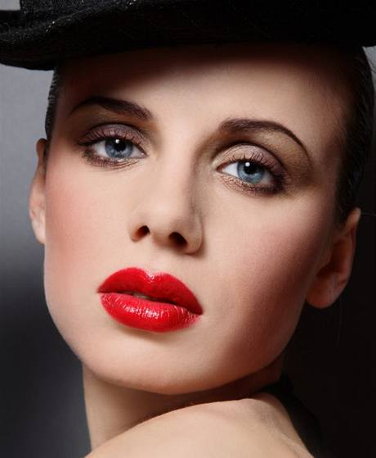

Slide 9
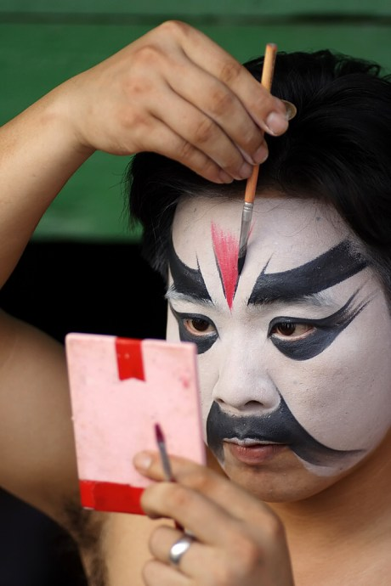
Líčení herců pro divadelní , filmové role

Slide 10
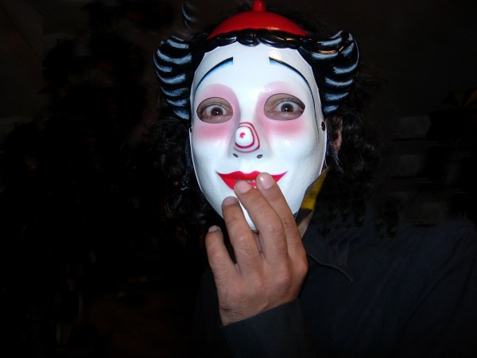

Slide 11
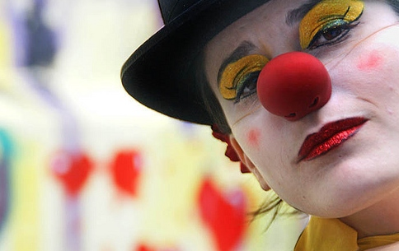

Slide 12
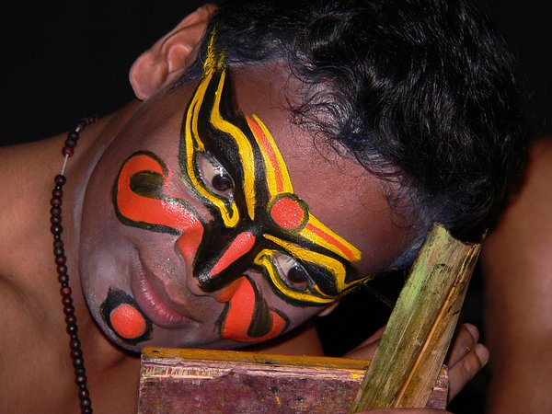

Slide 13
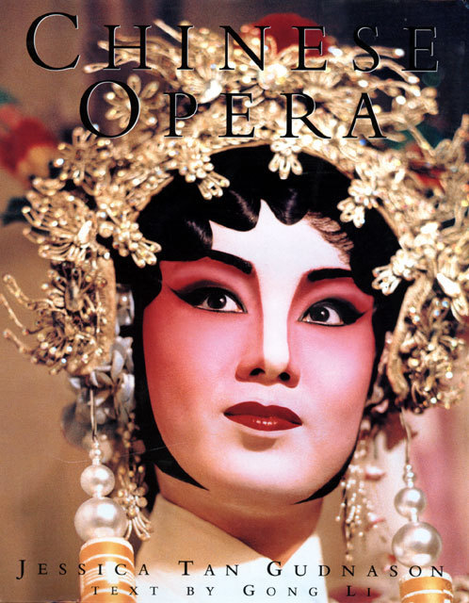

Slide 14
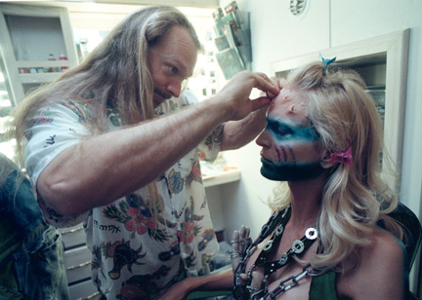

Slide 15
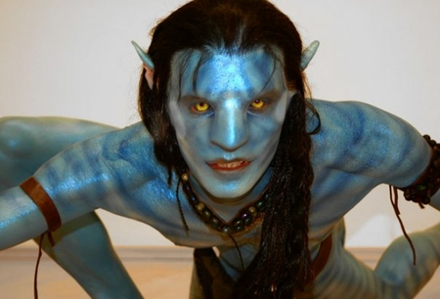
Poznáte, z kterého filmu je tato ukázka?

Slide 16
Zdroje:
GOOGLE.CZ
Igor Zhoř: Výtvarná výchova v projektech I, Tobiáš 1997

